Slide 1
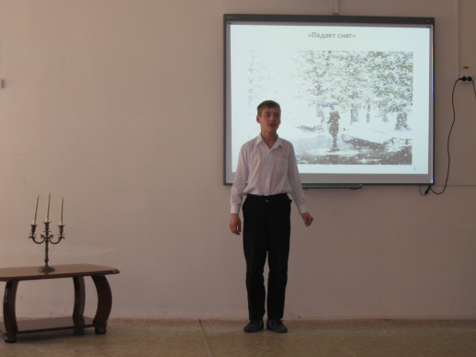
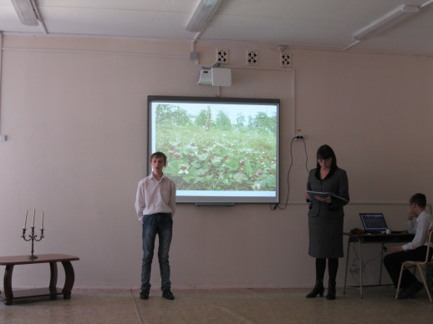
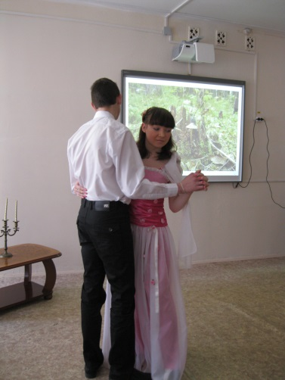
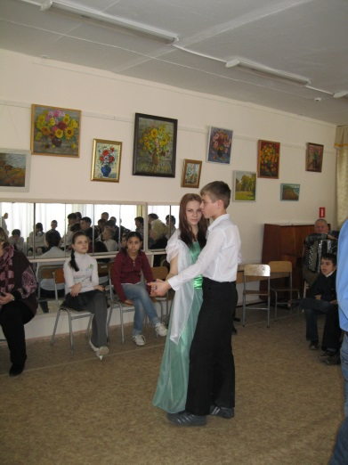
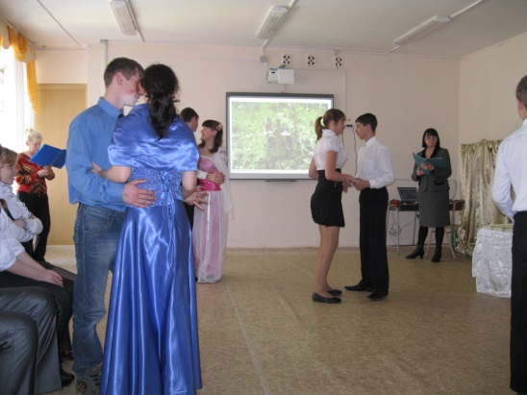
фото
Саша Перепелицин
читает стихотворение
«Падает снег…»
Бурсин Эдик
читает стихотворение
«Не то я задумчивей
стал с годами»
Танцевальная группа кружится в вальсе…

Slide 2
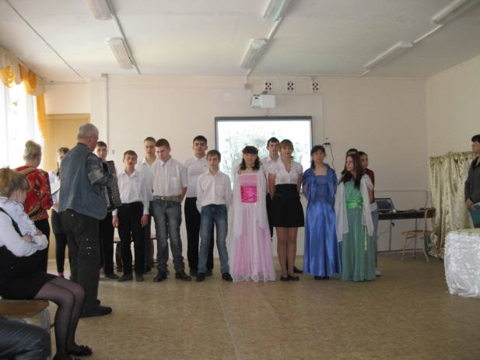
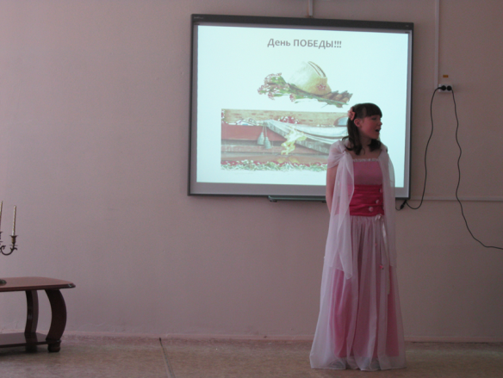
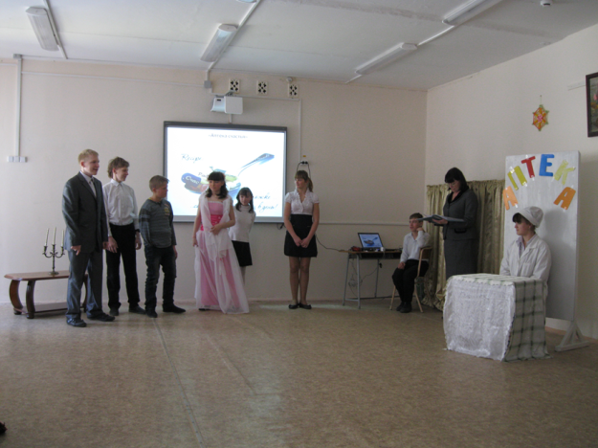
Вокальная группа
исполняет песню
«До свидание, мальчики»
Даша Каличак
читает стихотворение
«День победы»
Инсценировка
стихотворения
«Аптека счастья»

Slide 3
Литературная гостиная
Я буду видеть сердцем

